Slide 1
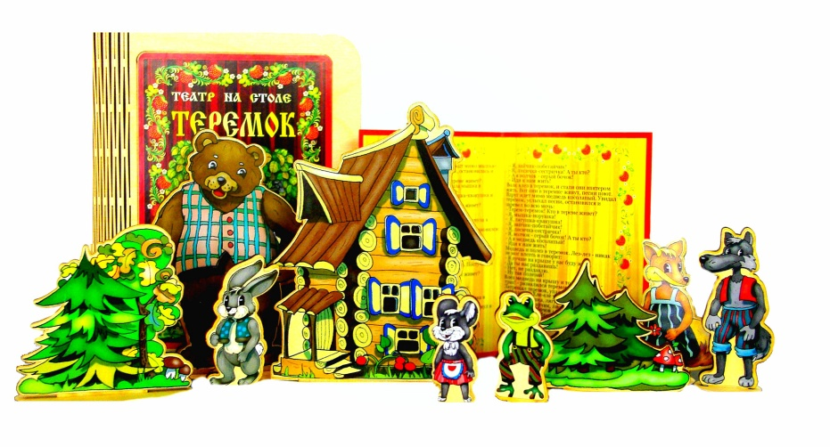
Театр кукол на столе
Воспитатели:
Коврижных Н. Н.

Slide 2
Театр – эта самая настоящая игра, которая никогда не надоедает, потому что изменяется, усложняется и развивается вместе с детьми.

Slide 3
Актуальность проекта: Возраст от четырех до пяти лет – это средний дошкольный период. Он является очень важным этапом в жизни ребенка. Это период интенсивного развития и роста детского организма. На данном этапе существенно меняется характер ребенка, активно совершенствуются познавательные и коммуникативные

Slide 4
Цель проекта: создание условий для развития театрализованной деятельности.
Задачи проекта: • формирование положительного отношения детей к театрализованным играм •приобщение детей к театральной культуре • расширение театрально-игрового опыта детей • становление мотивации интереса к игре как средству самовыражения

Slide 5
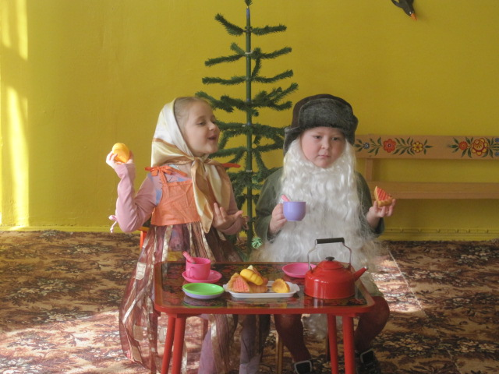
Театрализованный уголок

Slide 6
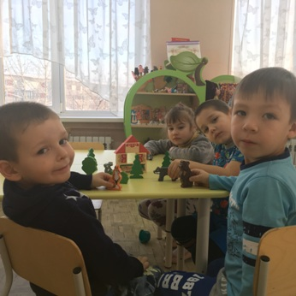
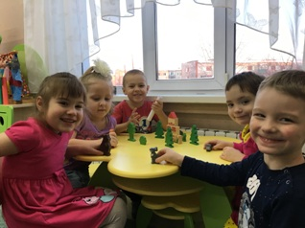
Сказка «Теремок»

Slide 7
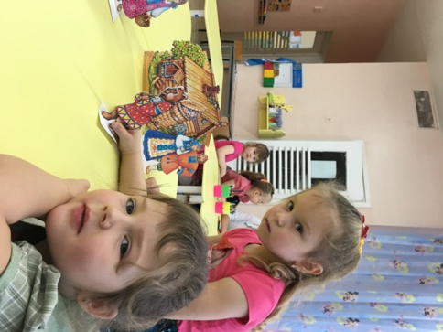
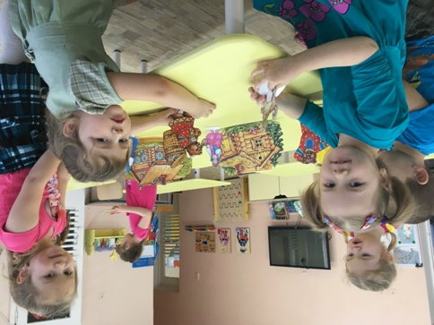
Сказка «Маша и медведь»

Slide 8
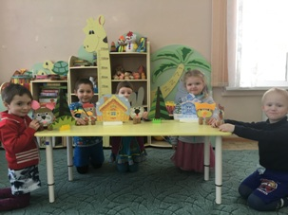
Сказка «Заюшкина избушка»

Slide 9
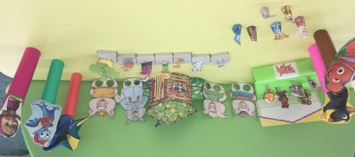
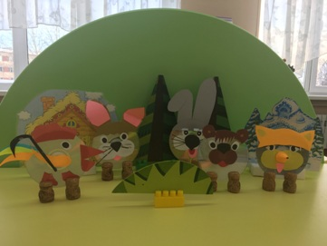
Театр руками родителей

Slide 10
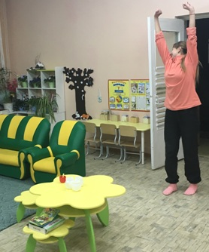
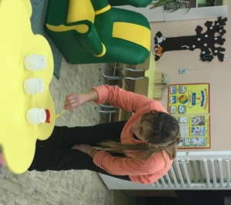
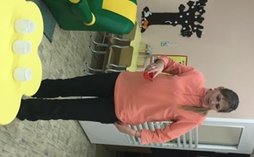
Этюд «Солёный чай»

Slide 11
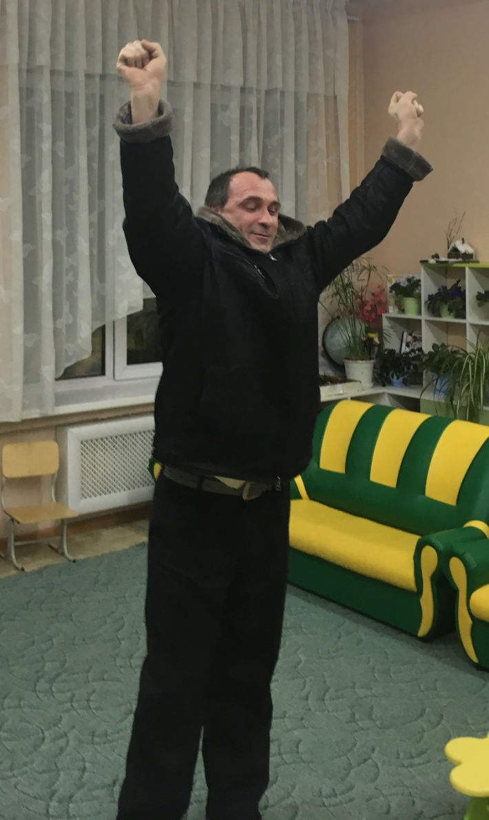
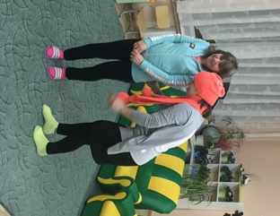
«Провинившися ребёнок»
Этюд «Штангист»

Slide 12
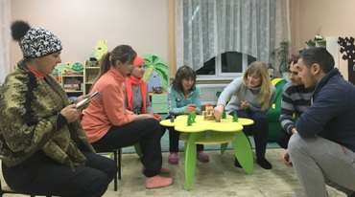
Родители играют в сказку «Теремок»

Slide 13
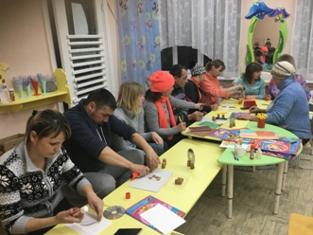
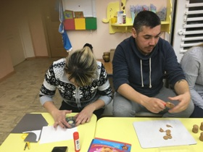
«Мастер класс»

Slide 14
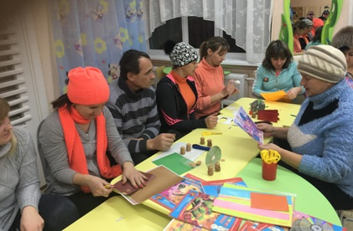
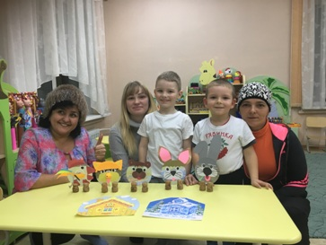

Slide 15
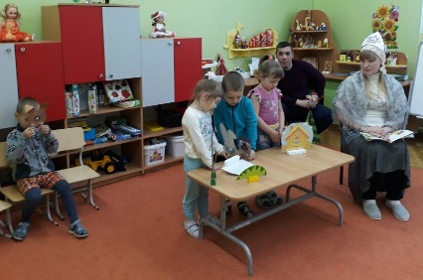
Итоговое событие сказка «Заюшкина избушка»

